Slide 1
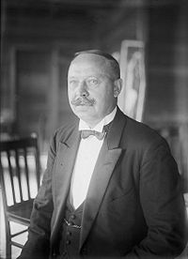
Український хоровий диригент, композитор, етнограф і письменник-мемуарист - Олександр Кошиць

Slide 2
Олександр Кошиць належав до старої священичої родини: батько Антін Гнатович — священик, мати — Євдокія Михайлівна, з дому Маяковських.
У 1884 році Олександр Кошиць вступив до Єпархіальної Бурси в Богуславі, у 1890 році перейшов до Київської духовної академії, де одержує диплом Академії і вчений ступінь кандидата богословія в 1901 році. Працював учителем у 1902 році на Кавказі у Духовній жіночій гімназії в Ставрополі, а потім — викладачем історії в Учительськім інституті. У 1912 обіймав капельництво в Театрі Миколи Садовського, а в 1917 – був диригентом Київської Опери.

Slide 3
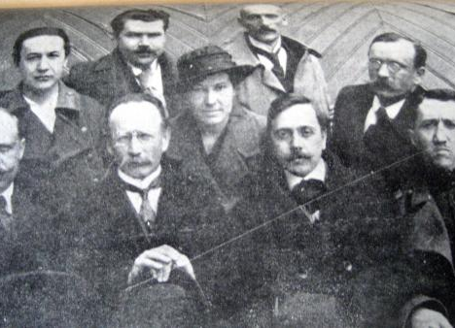
О.Кошиць (крайній зліва) – диригент Київської Опери. В центрі – Т. Георгієвська – майбутня дружина О. Кошиця

Slide 4
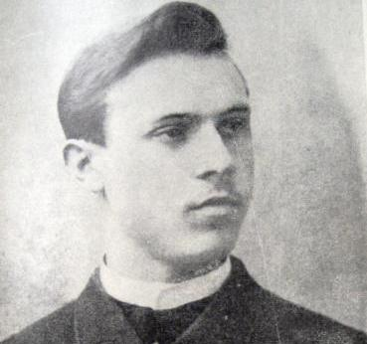
О.Кошиць – студент Духовної Академії. Київ. 1895р.

Slide 5
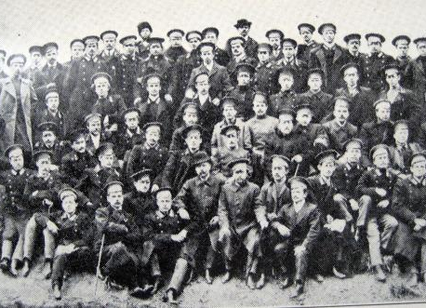
У 1904 році, вчителював у різних гімназіях, керував хорами Духовної школи, Школи сліпих, Комерційної школи, хором студентів Університету св. Володимира.
Диригент О.Кошиць серед учасників Студентського Хору Університету св. Володимира. Київ. 1908 р.

Slide 6
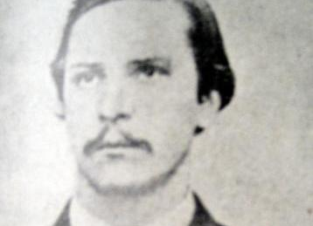
Згодом перейшов на роботу до Музично-драматичного інституту Миколи Лисенка, вів клас хорового співу.
М.В.Лисенко ( 1842-2912) – композитор, учитель, однодумець та друг О.Кошиця

Slide 7
Спільно з К. Стеценком, О.Кошиць став співорганізатором Української Республіканської Капели , з якою, за дорученням С.Петлюри, відбув концертну подорож Західною Європою й Америкою. На початку березня 1919р. З Кам'янець-Подільського Капела у складі 70 співаків та 8 осіб адміністрації під керівництвом О. Кошиця вирушила в Європу. Репертуар складався з народних пісень в обробці українських композиторів.

Slide 8
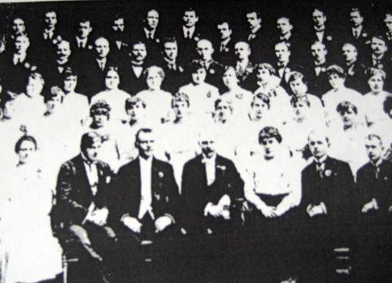
Перший склад Капели, з якою О.Кошиць виїхав в Європу. 1919р.

Slide 9
Після падіння УНР Кошиць уже не зміг повернутися з хором до України. Українська республіканська капела Олександра Кошиця успішно гастролювала європейськими столицями. У 1922 О.Кошиць зі своїм хором виїхав у турне до Америки, де користувався ще більшим успіхом, ніж у Європі. Хор завоював грандіозну славу в США, Аргентині, Уругваї, Бразилії, Канаді, Кубі, Мексиці, Флориді, Каліфорнії. 1926 - оселився в Нью-Йорку, працював в Америці й Канаді над вихованням нових диригентів: провадив музичні курси для диригентів. Писав церковні твори (5 літургій, окремі співи), переробляв народні пісні. У Нью-Йорку продовжував популяризувати українську музику своїми композиціями.

Slide 10
Уже пізніше, у Вінніпезі упорядкував щоденникові записи («З піснею через світ», видрукованні посмертно) та написав «Спогади».

Slide 11
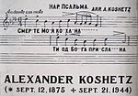
Помер 21 вересня 1944 у Вінніпегу.(Канада) Похований у мавзолеї цвинтаря «Ґлен-Іден», де зазвичай ховають визначних православних канадців українського походження
Мавзолейна плитка Олександра Кошиця

